Slide 1
Python程式設計實務
第一堂 程式設計所需基礎知識(1~10)
第二堂 快速瞭解Python程室語言(11~27)

Slide 2
程式設計所需基礎知識
人和人之間的溝通需要語言，所以人們想要和電腦溝通，那當然也要使用語言因此想要叫電腦幫我們做事情，只好發明一能讓電腦解析的語言，而這一類的語言，我們統稱為電腦語言。
「程式」，用口語來說可以看做是一個「腳本」，或是一張(如果工作複雜的話，也可能會有好多張)上面寫滿了要電腦工作的工作清單，當電腦收到這個「腳本」的時候，會依照上面的指示，一件一件把它們做完。

Slide 3
程式設計所需基礎知識
電腦是提供出計算能力以及硬體資源給操作者使用，能夠解決什麼問題端看操作者執行了什麼應用程式而定。如執行了瀏覽器就可以上網，執行了遊戲軟體就可以娛樂休閒，等。這些程式和應用軟體，都是透過電腦工程師創作所寫出來的程式才能夠達成這樣的目標。
相較於許多其他的傳統程式語言，Python則更進一步地直接提供交談式的介面，只要安裝之後，就可以在它的交談式文字介面中執行以及撰寫程式

Slide 4
程式設計所需基礎知識
程式設計，簡單地說，就是把想要解決的問題加以詳細地分析，抽象化要被處理的資料，然後把這些資料化身成為電腦中的一些代碼儲存起來，再依據解決此問題的步驟一步一步地針對這些代碼做必要的運算，並輸出結果。
作業系統(不管是Windows或是Mac OS)本身就是一個龐大而複雜，由一大群程式碼所組成的系統程式組，對於一般的非以電腦為主要專業技能的使用者來說，。Python語言可讓非專業的電腦使用者也可以透過簡短的程式碼，讓電腦的自動化能力提升工作的效率。

Slide 5
程式設計所需基礎知識
如果要學習程式，需要知道哪些邏輯概念呢?主要有以下幾點:
例：請設計一個小學生加法的測驗程式，此程式需隨機產生兩個整數，並使用程式碼計算兩數相加的結果，再列出算式詢問受測者，接受受測者輸入的答案並比對和解答是否相同，依照答對或答錯不同情況給予受測者適當的回應。

Slide 6
程式設計所需基礎知識
要會分析問題是什麼，要被處理的對象是誰以及預期得到什麼結果
事先隨機產生的兩個整數，因為這兩個整數在產生之前也不知道會是什麼內容，因此要準備2個變數(可以看做是用來放資料的容器)來放置，可以叫做x以及y，或是叫做num_x和num_y，另外計算出來的解答也要有一個變數來放置，可以叫做a或是answer或是num_ans。另外，受測者的輸入答案可以叫做r或是repy。
x
y
a

Slide 7
程式設計所需基礎知識
資料抽象化的概念
簡單地說，能夠把問題中描述的資料找出來，然後分別以適當命名的變數或常數(在後面的章節還會詳細解釋什麼是變數及常數)來代表，方便接下來的運算，這個動作就是資料的抽象化。

Slide 8
程式設計所需基礎知識
設身處地的概念
程式設計者在考慮如何處理這些資料時，要把自己當做是被程式指揮的電腦來設想，當接收到資料時，要如何處理這些資料及運算。在設計程式執行流程的過程中，都是以電腦為中心來設想。

Slide 9
程式設計所需基礎知識
輸入以及輸出的概念
把資料輸入到電腦程式中處理，就叫做「輸入」，而要把處理好後的資訊顯示在螢幕上，或是把它寫到磁碟檔案中，就是「輸出」的動作。

Slide 10
程式設計所需基礎知識
控制流程式概念
程式可以簡單地看做是一個「腳本」，而這個腳本就是要拿給電腦去按步就班執行的指令集合。一開始，指令是一行一行地依照順序執行，但是並不是每一次執行都是同樣的情況，就此例，每一次執行的時候所隨機產生的整數x，y並不會都一樣，而受測者(執行程式的人)也不是每一次都會答對，答對有答對要做的事，答錯也有另外要做的回應，邏輯上預期受測者會回答一個整數，但如果受測者回答的是小數，或是直接按下「Enter」而沒有任何的輸入值，程式也要能夠應對才行。程式設計人員預先要想好程式執行中可能會發生的情況並寫在「腳本」中，告訴電腦遇到情況要執行對應的程式碼，這就是程式的流程控制。

Slide 11
程式設計所需基礎知識
不要重新發明輪子的基本認識
世界上需要解決的問題很多，但是大部份的問題都不會是這個世界有史以來第一次出現，也就是要解決的問題，其實在世界上的某處已經有人解決過了。對於初學者來說，既然有人解決了，只要直接拿來使用就好了，不需要自己重新再設計一遍。現代的程式語言以及作業系統如Python…等，已有線上的安裝與更新程式庫機制，只要是有連接網際網路的電腦，只要網路上有的都可以馬上安裝到本地端電腦且立即使用，十分方便。

Slide 12
快速瞭解Python程室語言
Python是一套一般用途的高階語言，就分類上來說它是一個解譯式的動態程式語言，它非常強調程式碼的易學和易讀性，所以在程式碼的編寫格式上有比較嚴格的規範。
為了兼顧彈性和效能，它的變數被視為是容器，用到時才被建立在記憶體中，具有良好的記憶體管理功能而不用設計者去操心，其變數型態可以在程式中自由地由程式設計者轉換，同時也有許多的一行敘述可以提升表示程式和運行程式的效率。

Slide 13
快速瞭解Python程室語言
不同於一般的程式語言一開始要準備非常複雜的執行環境，執行Python非常容易，在Mac OS以及Linux的作業系統的終端機(也就是相當於Windows的命令提示字元)中執行「python」指令，就會進入Python的直譯環境，可以執行大部份的Python程式。
開始練習Python語言的地方，除了在自己的電腦中安裝Python的解譯器之外，也可以直接開啟瀏覽器，連線到TUtoralspoint網站:
http://www.tutorialspoint.com/codingground.htm

Slide 14
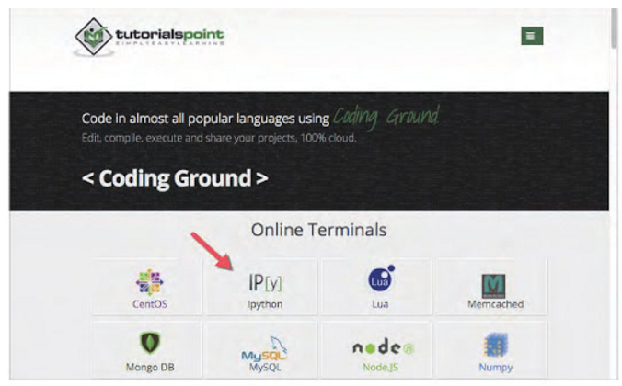
快速瞭解Python程室語言
這是一個提供各種程式語言線上練習的自學網站，請點選箭頭所指的lpython項目，即會出現可以直接輸入Python程式的交談式介面

Slide 15
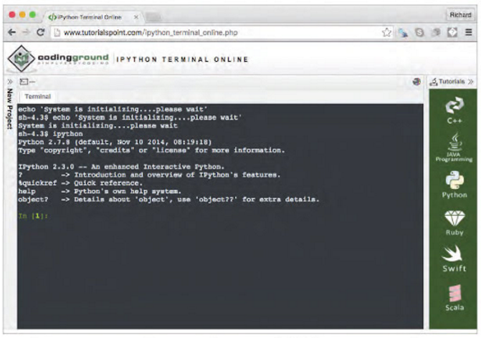
快速瞭解Python程室語言
其中ln[1]:提示字元即是輸入程式敘述和指令的地方

Slide 16
快速瞭解Python程室語言
由於Python是一個直譯式的語言，不管是用上述的哪一種方式執行程式，所有輸入的程式敘述行如果沒有特別指定執行的流程及順序，會從第1行、第2行等等依序往下執行，每次執行一行，如果遇到哪一行有問題，就會顯示出錯誤訊息而馬上停止。
所有要被拿來運算以及處理的資料，都必須被放到「變數」中，而變數是以英文字母和數字以及底線的組合來命名的。每一個變數除非特別指定，不然都是以一開始給它值的那個資料的型態來決定變數的資料型態，資料型態簡單地說就是資料是用來表示哪一種格式(數字、文字、陣列等等)的類別。而等號「=」就是一個為變數設定資料值的符號。

Slide 17
快速瞭解Python程室語言
例如:a=10
即表示把10這個數字(顯然是整數)放到一個叫做「a」的變數中，以後除非你對變數「a」有任何的操作，否則在程式結束之前，a的內容始終都是10這個數字。
如果一次要設定2個以上的變數，也可以用逗號(記得要用英文字用的半型逗號)分開，一次指定即可，而且左右兩邊的數目要一樣。
例如:
a，b，C=10，20，30
即表示把10，20，30這3個整數分別放到變數a，b，c中。

Slide 18
快速瞭解Python程室語言
變數內容的設定，也可以藉由詢問使用者(指的是執行程式的人)的方式來「輸入」，
例如:
age=input("請輸入您的年紀:")
上面這行敘述，會在電腦的提示字元處先顯示出「請輸入您的年紀:」這個字串，然後再把使用者輸入的值放在「age」這個變數中。

Slide 19
快速瞭解Python程室語言
變數的內容有了資料之後，就可以透過四則運算等數學式來做計算，除了一行一行執行下來之外，如果在計算的過程中，有需要因為某些變數內容的不同而調整執行的流程，這種情形叫做「快擇(Decision)」，在Python中是以if和else來安排選擇之後的程式流向。
例如:
a , b = 10 , 50
if a > b:
print ("a比b大")
else:
print ("a小於或等於b")

Slide 20
快速瞭解Python程室語言
在上述的例子中，先設定a和b這兩個變數，然後用if和else來判斷二者的大小關係，再依據它們之間的關係來決定要顯示出哪一個句子。
這裡有兩個很重要的地方，其一是在if和else之後要加上冒號「:」，表示接下來縮排的內容是依附於此指令的敘述群，而同一個縮排的敘述是同一個階層的指令，必須視為是同一個區塊敘述群體。
意思是說，如果希望在if的判斷成功之後除了印出「a比b大」這段文字之外還要再多做些操作，那麼要跟著執行的敘述，也要和print("a比b大")這行敘述一樣的縮排才行。

Slide 21
快速瞭解Python程室語言
你可能會問，a，b不是都已經知道結果了嗎?為什麼還要使用if/else來判斷呢?如果你把a和b都使用input來輸入，那麼在程式設計的時候，就不會事先知道要走哪一個流程了，如下所示:
A = input ('a=')
If int(a) > 18:
print ('a > 18')
else:
print ('a < 18')
文字的兩側有時候使用單引號，有時候使用雙引號的目的是為了讓讀者瞭單雙引號都可以使用，只要在使用的時候兩邊能夠確保成對出現即可。

Slide 22
快速瞭解Python程室語言
題目:請設計一個簡單的程式詢問使用者的年紀，如果年紀大於等於20歲就告訴他今年要記得去投票，如果小於20歲就告訴他，還差幾歲才能夠去投票。
程式:
age = int(input("age="))
if age >= 20:
print("請記得今年要去投票")
elSe:
diff = 20 - age
print ("你還差{}歲才能投票".format(diff))

Slide 23
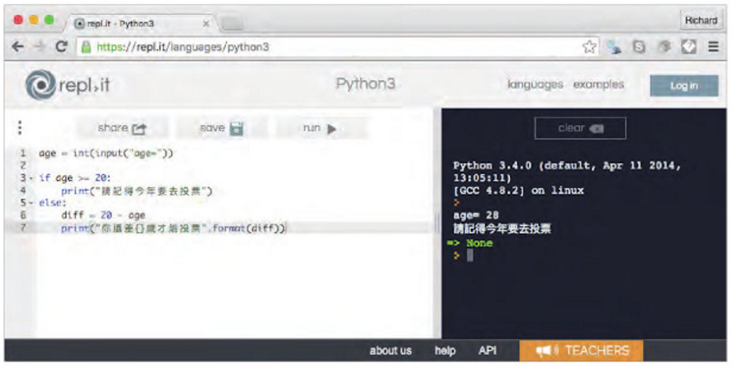
快速瞭解Python程室語言
如果你沒有任何程式設計的經驗，還沒有語法的概念以至於看不懂這些程式也別擔心，在本書後面的章節會逐步地教大家熟悉這些語法。

Slide 24
快速瞭解Python程室語言
在大部份的作業系統(除了Windows外)中，幾乎是不用安裝就可以馬上開始寫Python程式，減少了許多的困擾。
後續章節中，一些程式的執行結果範例畫面，讀者會發現有些是在Mac OS下描顯取的，有一些則是在Windows7/10的畫面，也有一些是在Linux下執行的資料，這正表示Python的高度可移植性。
同一個程式，在各大作業系統之間幾乎可以不用改程式就可以運行無誤。

Slide 25
快速瞭解Python程室語言
Python語言在進入第3版的時候，基於效能優化等相關問題的考量，決定不完全向下相容第2版。
這使得有一些Python第2版的程式和程式庫模組在第3版的時候無法順利執行。
本書基本上都是以第3版寫成的，如果你使用的第2版的Python來執行，大部份的差別只在於print()這個指令，第3版的有括號，而第2版的沒有。

Slide 26
快速瞭解Python程室語言
Python語言在進入第3版的時候，基於效能優化等相關問題的考量，決定不完全向下相容第2版。
這使得有一些Python第2版的程式和程式庫模組在第3版的時候無法順利執行。
本書基本上都是以第3版寫成的，如果你使用的第2版的Python來執行，大部份的差別只在於print()這個指令，第3版的有括號，而第2版的沒有。

Slide 27
快速瞭解Python程室語言
Python應用的領域十分廣泛，舉凡作業系統工具、網站後台、科學計算、網路資料搜集與分析、大數據資料分析、影像處理、遊戲軟體、虛擬機部署與運用、軟體測試、自動化文件處理作業等等，你能想到的應用都可以辦到。
在大數據分析的應用方面，位於歐洲的CERN的大型強子對撞機計畫實驗室，也使用Python來開發其中的重要計畫，還有前幾年很有名的火星無人探測車後端所使用的叢集電腦，也大量地運用Python語言來運作。

Slide 28
快速瞭解Python程室語言
以下網址它整理了非常多的使用Python語言可以支援的專案、程式庫以及軟體系統:
htps//enwkipedia.org/wiki/List_of_Python_sofware。
像是下面這一小段程式，只要短短的三行，就可以把任一指定的網頁檔案描顯取下來(以民視手機版的新聞網頁為例):
程式
importrequests
www=requests.get("http://m.ftv.com.tw/newslist.aspx?class=L")
print(www.text)
再加上檔案儲存的操作以及作業系統定時執行的自動化功能，能做的事已經非常多了。這些功能，將會在後續的內容中逐步呈現。

